Slide 1

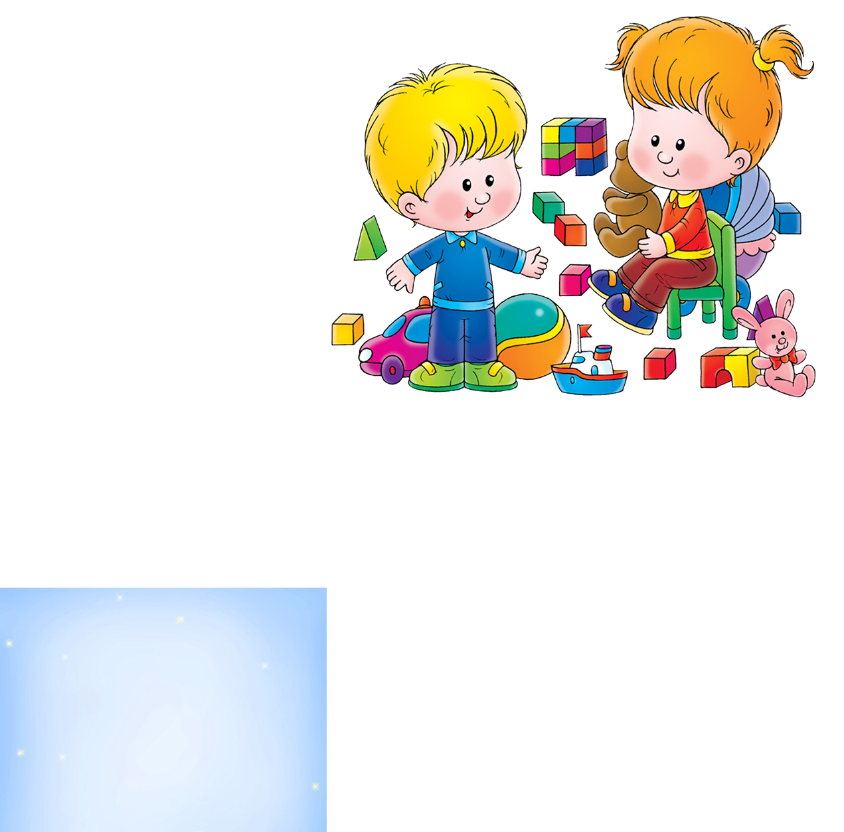
Мастер-класс на тему:
«Использование технологической карты
в организации сюжетно-ролевой игры»
Презентацию выполнила:
Воспитатель 2 подготовительной группы «Рябинки»
Герусова А В
МКДОУ «ЦРР-д.с.№1»
Лиски 2024 г

Slide 2
Сюжетно-ролевая игра – это деятельность, в которой дети берут на себя те или иные функции взрослых людей в специально создаваемых ими игровых воображаемых условиях.
Сюжетно-ролевые игры способствуют формированию у дошкольников таких качеств как инициативность, самостоятельность, способность выбирать себе род занятий, участников совместной деятельности.

Slide 3
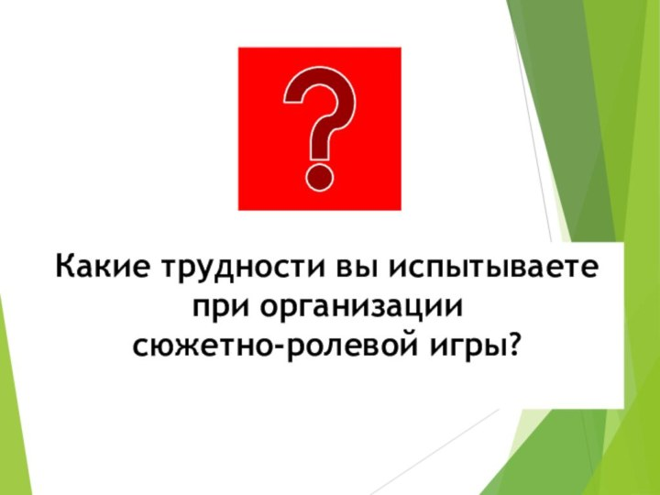

Slide 4
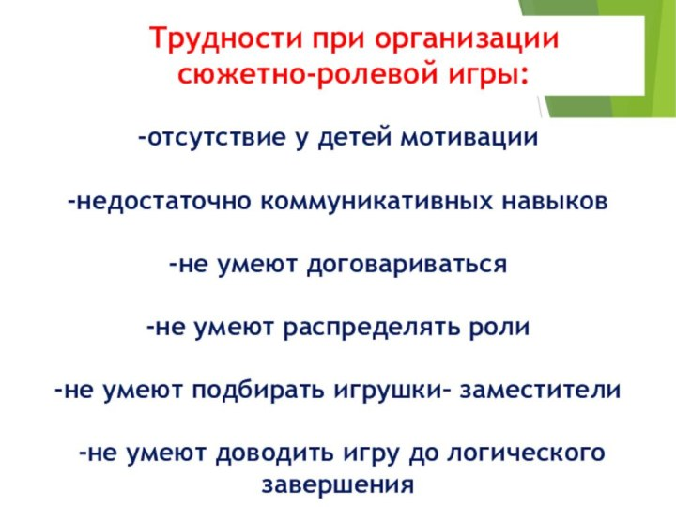

Slide 5
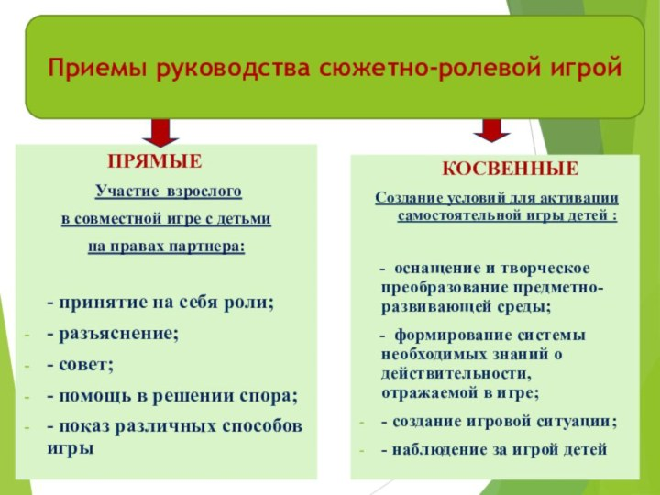

Slide 6
Технологическая карта – это описание пошагового процесса освоения сюжетно-ролевой игры, с указанием примерных средств реализации, задач и предполагаемых результатов.

Slide 7
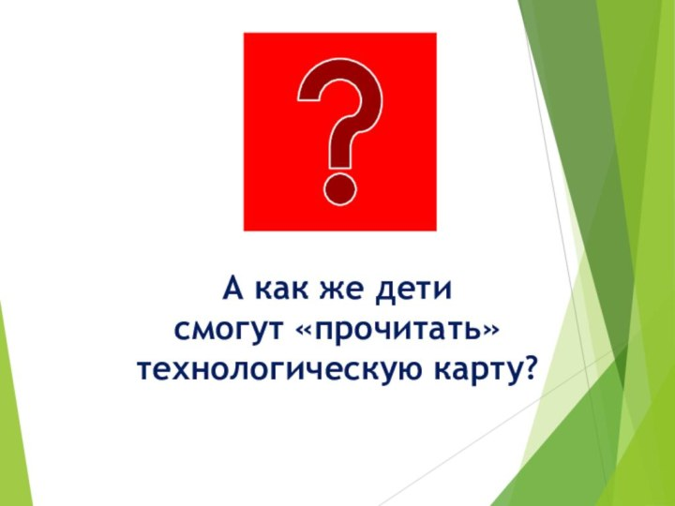

Slide 8
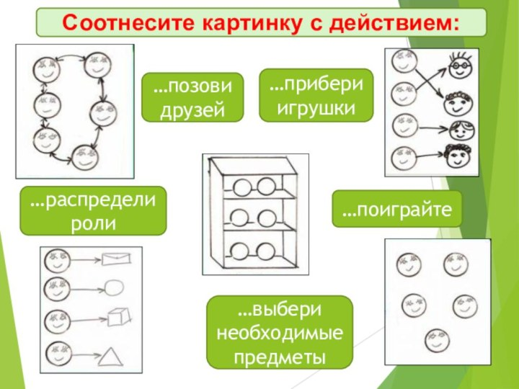

Slide 9
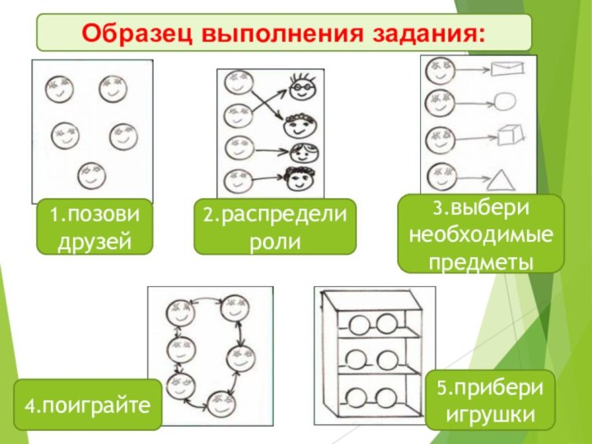

Slide 10
Развернутая технологическая карта к сюжетно – ролевой игре ???????

Slide 11
Развернутая технологическая карта к сюжетно – ролевой игре «Морское путешествие»

Slide 12
Развернутая технологическая карта к сюжетно – ролевой игре «Морское путешествие»
Постройка корабля
Прощание с родными
Ловля рыбы
Возвращение

Slide 13
А сейчас предлагаем Вам составить технологическую карту игры «Космическое путешествие»
Воспитатели средних групп разработают схемы игровых действий космического путешествия, характерных для детей средней группы (возраст 4-5 лет).
Вот ваши ситуации:
1. Строительство ракеты
2. Семья провожает космонавтов
3. Возвращение космонавта домой

Slide 14
Воспитатели старших групп разработают схемы игровых действий космического путешествия, характерных для детей старших групп (возраст 5-6 лет)
Вот ваши ситуации:
1. Физическая подготовка и спорт космонавтов для преодоления невесомости
2. Связь космонавтов с землёй
3. Выход космонавтов на орбиту

Slide 15
Воспитатели подготовительных групп разработают схемы игровых действий космического путешествия, характерных для детей своей возрастной группы (возраст 6-7 лет) Вот ваши ситуации:
1. Подготовка отряда космонавтов, медицинский осмотр
2. Встреча с инопланетянами
3. ЧП на корабле

Slide 16
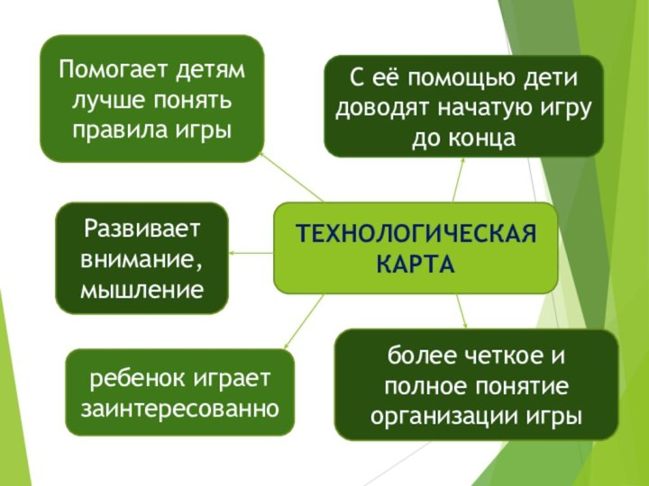

Slide 17
Спасибо за внимание!

